Slide 1
Übungsart:
Titel:
Textquelle:
Leseübungen:
Häufig falsch gelesen
Umlaute ä-a 02 Standardübung 1
Siegbert Rudolph
Siegbert Rudolph
Bedienung:
Präsentationsmodus starten
Mit einem Klick geht es weiter
Beenden: Escape-Taste drücken
Nächste Seite
C:\Users\Master\OneDrive\01 Übungsdateien\Am Symptom üben\Häufig falsch gelesene Buchstaben\Umlaute ä-a 02 Standardübung 1.pptx - Seite 1

Slide 2
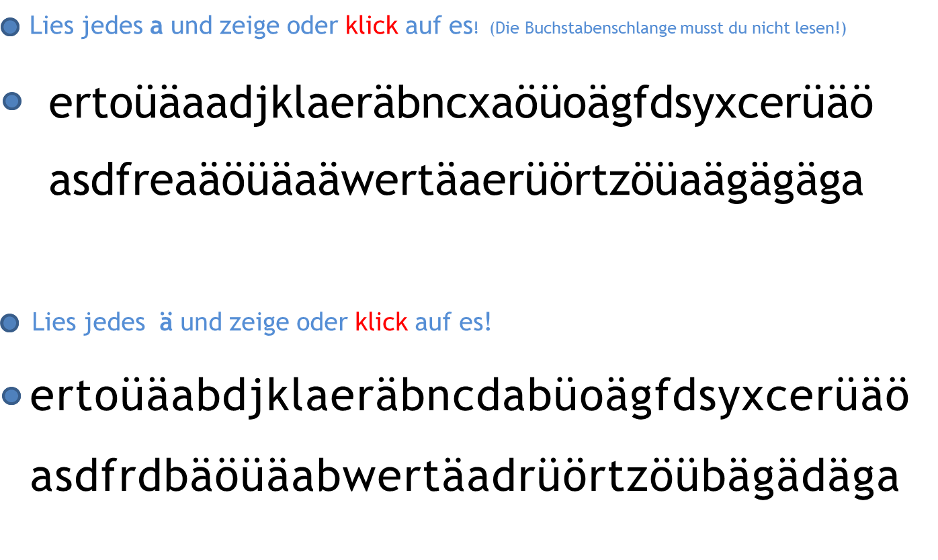
Buchstaben erkennen
Seite
Bearbeitet von
Siegbert Rudolph
Lies jedes a und zeige oder klick auf es!
(Die Buchstabenschlange musst du nicht lesen!)
a
a
a
a
ertoüäaadjklaeräbncxaöüoägfdsyxcerüäö
asdfreaäöüäaäwertäaerüörtzöüaägägäga
1/10
2/10
3/10
4/10
a
a
a
a
a
a
5/10
6/10
7/10
8/10
9/10
10/10
Lies jedes ä und zeige oder klick auf es!
ä
ä
ä
ertoüäabdjklaeräbncdabüoägfdsyxcerüäö
asdfrdbäöüäabwertäadrüörtzöübägädäga
ä
1/10
2/10
3/10
4/10
ä
ä
ä
ä
ä
ä
5/10
6/10
7/10
8/10
9/10
10/10
Glück
Vorherige Seite
Nächste Seite
C:\Users\Master\OneDrive\01 Übungsdateien\Am Symptom üben\Häufig falsch gelesene Buchstaben\Umlaute ä-a 02 Standardübung 1.pptx - Seite 2

Slide 3
Genau lesen!
Erst Buchstaben a und ä nennen, dann Wort lesen!
Seite
Bearbeitet von
Siegbert Rudolph
a
G rten
ä
G rten
V ter
a
V ter
ä
br chte
ä
br chte
a
s gen
a
s gen
ä
w gen
w gen
a
ä
B nde
a
B nde
ä
W nde
ä
W nd
a
T nz
a
T nze
ä
Vorherige Seite
Nächste Seite
C:\Users\Master\OneDrive\01 Übungsdateien\Am Symptom üben\Häufig falsch gelesene Buchstaben\Umlaute ä-a 02 Standardübung 1.pptx - Seite 3

Slide 4
1. Ist im Wort ein a oder ein ä?
2. Lies das Wort!
Seite
Bearbeitet von
Siegbert Rudolph
Wand
Vater
Räder
a oder ä?
a oder ä?
sägen
Bande
a oder ä?
a oder ä?
Last
a oder ä?
Garten
Wände
a oder ä?
a oder ä?
Gärten
a oder ä?
Tänze
a oder ä?
Bände
a oder ä?
Tanz
a oder ä?
Rad
sagen
a oder ä?
a oder ä?
a oder ä?
Väter
lästig ☺
a oder ä?
a oder ä?
Vorherige Seite
Nächste Seite
C:\Users\Master\OneDrive\01 Übungsdateien\Am Symptom üben\Häufig falsch gelesene Buchstaben\Umlaute ä-a 02 Standardübung 1.pptx - Seite 4

Slide 5
Wörter lesen
Zum Schluss evtl. waagrecht lesen!
Seite
Bearbeitet von
Siegbert Rudolph
a
ä
alt
älter
Ball
Bälle
Bank
Bänke
Bauch
Bäuche
Baum
Bäume
fahren
fährt
fallen
fällt
fangen
fängt
Garten
Gärten
Gras
Gräser
Hals
Hälse
Hand
Hände
hart
härter
Haus
Häuser
Vorherige Seite
Nächste Seite
C:\Users\Master\OneDrive\01 Übungsdateien\Am Symptom üben\Häufig falsch gelesene Buchstaben\Umlaute ä-a 02 Standardübung 1.pptx - Seite 5

Slide 6
Wörter auf Klick lesen
Seite
Bearbeitet von
Siegbert Rudolph
fä fährt
fa fangen
fä fällt
Gra Gras
Hä Hälse
Bau Baum
Ba Bank
Ha Hals
Ba Ball
Bä Bänke
fä fängt
Bäu Bäume
hä härter
Bau Bauch
Häu Häuser
ha hart
fa fallen
fa fahren
ä älter
Bäu Bäuche
Grä Gräser
Bä Bälle
Ga Garten
Hä Hände
Gä Gärtner
Ha Hand
Krau Kraut
Kräu Kräuter
Hau Haus
Gä Gärten ☺
Vorherige Seite
Nächste Seite
C:\Users\Master\OneDrive\01 Übungsdateien\Am Symptom üben\Häufig falsch gelesene Buchstaben\Umlaute ä-a 02 Standardübung 1.pptx - Seite 6

Slide 7
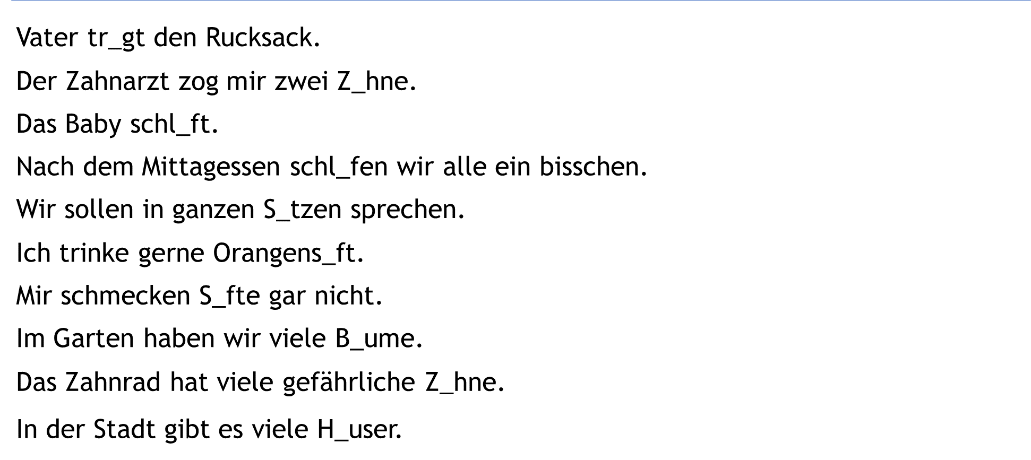
a oder ä?
Klick auf die Buchstaben rechts!
Seite
Bearbeitet von
Siegbert Rudolph
Vater tr_gt den Rucksack.
?
a
ä
ä
ä
Der Zahnarzt zog mir zwei Z_hne.
?
a
ä
ä
?
a
ä
Das Baby schl_ft.
a
Nach dem Mittagessen schl_fen wir alle ein bisschen.
?
a
ä
ä
?
a
ä
Wir sollen in ganzen S_tzen sprechen.
a
?
a
ä
Ich trinke gerne Orangens_ft.
ä
?
a
ä
Mir schmecken S_fte gar nicht.
ä
?
a
ä
Im Garten haben wir viele B_ume.
ä
?
a
ä
Das Zahnrad hat viele gefährliche Z_hne.
ä
?
a
ä
In der Stadt gibt es viele H_user.
Vorherige Seite
Nächste Seite
C:\Users\Master\OneDrive\01 Übungsdateien\Am Symptom üben\Häufig falsch gelesene Buchstaben\Umlaute ä-a 02 Standardübung 1.pptx - Seite 7

Slide 8
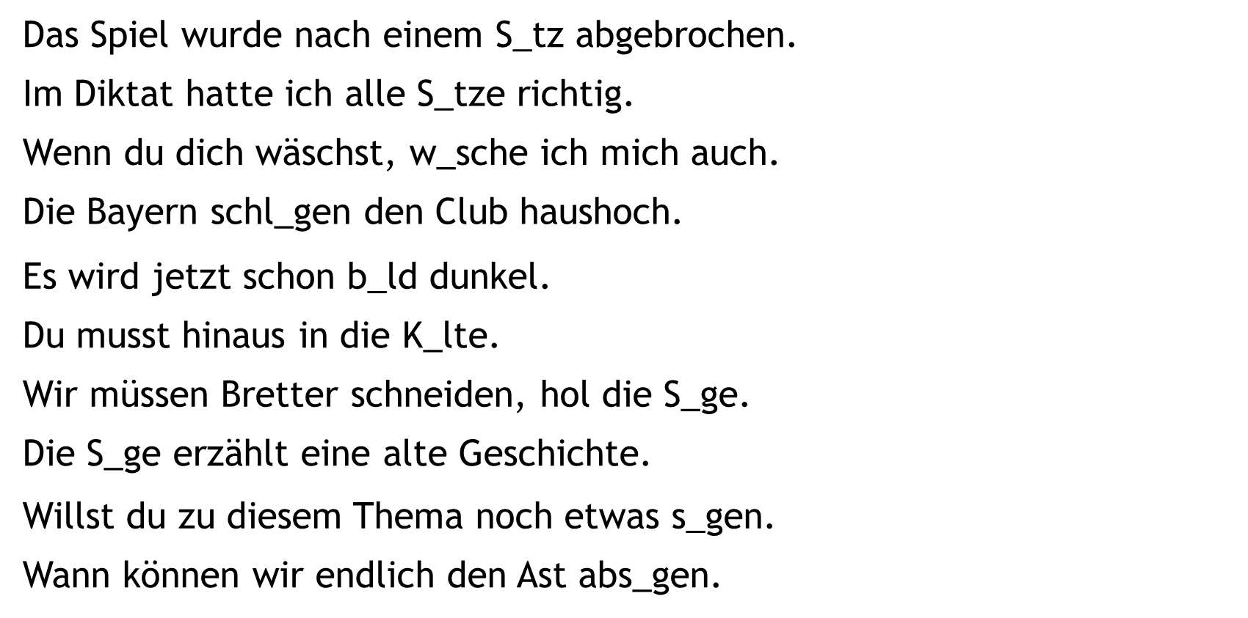
a oder ä?
Klick auf die Buchstaben rechts!
Seite
Bearbeitet von
Siegbert Rudolph
a
Das Spiel wurde nach einem S_tz abgebrochen.
?
a
ä
ä
?
a
ä
Im Diktat hatte ich alle S_tze richtig.
a
Wenn du dich wäschst, w_sche ich mich auch.
?
a
ä
Die Bayern schl_gen den Club haushoch.
a
?
a
ä
Es wird jetzt schon b_ld dunkel.
?
a
ä
a
Du musst hinaus in die K_lte.
?
a
ä
ä
ä
?
a
ä
Wir müssen Bretter schneiden, hol die S_ge.
Die S_ge erzählt eine alte Geschichte.
a
?
a
ä
Willst du zu diesem Thema noch etwas s_gen.
a
?
a
ä
Wann können wir endlich den Ast abs_gen.
ä
?
a
ä
Vorherige Seite
Nächste Seite
C:\Users\Master\OneDrive\01 Übungsdateien\Am Symptom üben\Häufig falsch gelesene Buchstaben\Umlaute ä-a 02 Standardübung 1.pptx - Seite 8

Slide 9
Sätze lesen
Seite
Bearbeitet von
Siegbert Rudolph
Das Zahnrad hat viele gefährliche scharfe Zähne.
Der Vater trägt die Tragetasche mit einer Hand.
Wir klatschen mit den Händen.
In unserem Garten gibt es viele Gräser, Sträucher und Bäume.
Das Gras muss dringend gemäht werden.
Der Zug hält an jedem Bahnhof,
und beim Fahren halten wir uns fest.
Im Herbst fallen die Blätter von den Bäumen,
dauernd fällt eines herunter.
Die Mäuse rennen vor der Katze davon,
aber eine Maus ist zu langsam.
Sauerkraut und Kräutertee mag ich beide gern.
Vorherige Seite
Nächste Seite
C:\Users\Master\OneDrive\01 Übungsdateien\Am Symptom üben\Häufig falsch gelesene Buchstaben\Umlaute ä-a 02 Standardübung 1.pptx - Seite 9

Slide 10
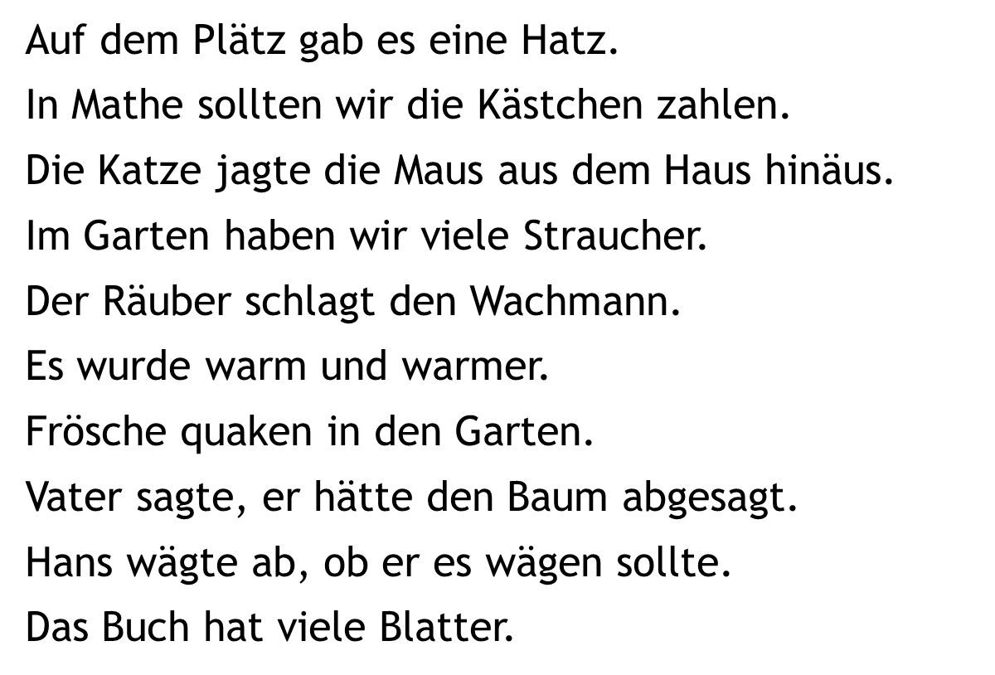
Nur, wenn es bis dahin gut ging! Du bist der Lehrer – korrigiere die Fehler!
Klick ganz genau auf die Fehler!
Seite
Bearbeitet von
Siegbert Rudolph
Platz
Auf dem Plätz gab es eine Hatz.
In Mathe sollten wir die Kästchen zahlen.
Die Katze jagte die Maus aus dem Haus hinäus.
Im Garten haben wir viele Straucher.
Der Räuber schlagt den Wachmann.
Es wurde warm und warmer.
Frösche quaken in den Garten.
Vater sagte, er hätte den Baum abgesagt.
Hans wägte ab, ob er es wägen sollte.
Das Buch hat viele Blatter.
zählen.
hinaus.
Sträucher.
schlägt
wärmer.
Gärten.
abgesägt.
wagen
Blätter.
Glück
Vorherige Seite
Nächste Seite
C:\Users\Master\OneDrive\01 Übungsdateien\Am Symptom üben\Häufig falsch gelesene Buchstaben\Umlaute ä-a 02 Standardübung 1.pptx - Seite 10

Slide 11
Üben verbessert die Fertigkeit!
Wer viel übt, der wird gescheit!
Seite
Bearbeitet von
Siegbert Rudolph
Hurra, wieder ein Stück weiter!
Vorherige Seite
Nächste Seite
C:\Users\Master\OneDrive\01 Übungsdateien\Am Symptom üben\Häufig falsch gelesene Buchstaben\Umlaute ä-a 02 Standardübung 1.pptx - Seite 11

Slide 12
Sätze lesen
Klick auf die Punkte links!
Erst a und ä kennzeichnen, dann lesen!
Sätze lesen
Titel:
Quelle:
Titel:
Quelle:
Kennzeichne zuerst alle a!
5 a? Kennzeichne alle ä!
2 ä? Lies, dann weiter!
Das Zahnrad hat viele gefährliche scharfe Zähne.
a
a
a
a
ä
a
ä
Kennzeichne zuerst alle a!
4 a? Kennzeichne alle ä!
1 ä? Lies, dann weiter!
Der Vater trägt die Tragetasche mit einer Hand.
a
ä
a
a
a
Kennzeichne zuerst alle a!
1 a? Kennzeichne alle ä!
1 ä? Lies, dann weiter!
Wir klatschen mit den Händen.
a
ä
Kennzeichne zuerst alle a!
1 a? Kennzeichne alle ä!
3 ä? Lies, dann weiter!
In unserem Garten gibt es viele Gräser, Sträucher und Bäume.
a
ä
ä
ä
Kennzeichne zuerst alle a!
1 a? Kennzeichne alle ä!
1 ä? Lies!
Das Gras muss dringend gemäht werden.
a
ä
Vorherige Folie
Nächste Folie
C:\Users\Master\OneDrive\01 Übungsdateien\Am Symptom üben\Häufig falsch gelesene Buchstaben\Umlaute ä-a 02 Standardübung 1.pptx - Seite 12

